Slide 1
一、利用直角坐标计算二重积分
二、小结

Slide 2


一、利用直角坐标系计算二重积分
先讨论积分区域为：
［X－型］
其中函数 、 在区间 上连续.

Slide 3


应用计算“平行截面
面积为已知的立体求
体积”的方法,

Slide 4
一般地，
积分区域为：
［X－型］
--- 先对 y 积分，后对 x 积分的二次积分

Slide 5


如果积分区域为：
［Y－型］
--- 先对 x 积分，后对 y 积分的二次积分

Slide 6
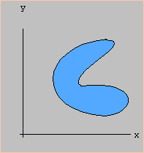



X 型区域的特点：穿过区域且平行于y 轴的直线与
区域边界相交不多于两个交点.
Y 型区域的特点：穿过区域且平行于x 轴的直线与
区域边界相交不多于两个交点.
若区域如图，
则必须分割.
在分割后的三个区域上分别使
用积分公式

Slide 7


例1 将
化为二次积分。
其中 D 由直线
围成。
解 1：
先画出积分区域 D 。
D 是 Y－型。
将 D 向 y 轴投影。
于是，

Slide 8



解 2：
D 也是 X－型。
将 D 向 x 轴投影。
于是，

Slide 9
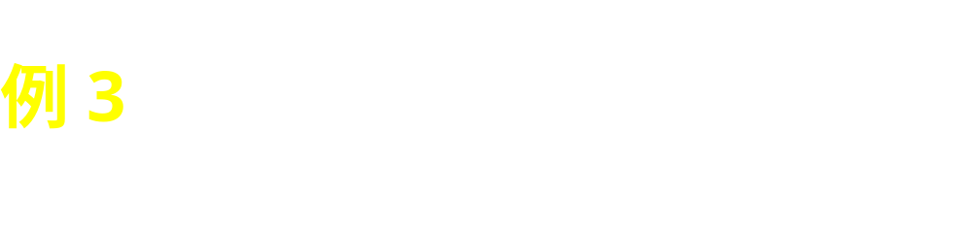

Slide 10
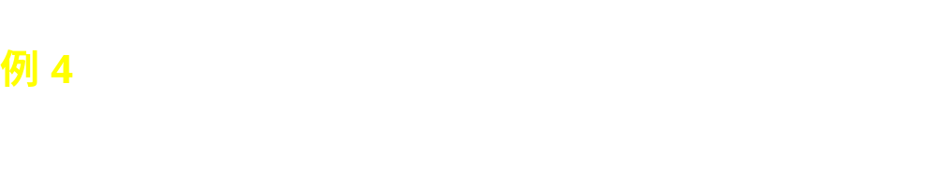

解
设
则

Slide 11

设
将 D 向 y 轴投影。
于是，

Slide 12
作业
习题7.2
1. (2)(5);
2. (2)(5);

Slide 13
例5 设积分区域 D 关于 x 轴对称，D₁ 是 D 中对应于
y ≥0 的部分，证明：

Slide 14


例6 积分区域 D 关于 y 轴对称，D₁ 是 D 中对应于 x ≥0 的部分，则：

Slide 15
注：
×
解

Slide 16
例7 若D 关于直线 y = x 对称
——称为关于积分变量的轮换对称性

